Slide 1

Číslo projektu | CZ.1.07/1.5.00/34.0565
Číslo materiálu | VY-32-INOVACE-507 Dětská hřiště pro školní mládež
Název školy | Masarykova střední škola zemědělská a Vyšší odborná škola, Opava, příspěvková organizace
Autor | Ing. Daniela Brímusová
Průřezová témata | Člověk a životní prostředí
Tematický celek | Sadovnické úpravy
Ročník | 1. Za
Datum tvorby | 27.2.2013
Datum a místo ověření | 1.3.2013 SAD 1. Za
Druh učebního materiálu | prezentace
Anotace | Výklad nové látky – názornější a přehlednější vysvětlení učiva
Klíčová slova | Školní hřiště, vodní hřiště, mobilní hřiště, věže, totemy, údržba dětských hřišť
Metodický pokyn | Určeno k výkladu do hodiny i pro samostudium Možnosti využití – práce s učebnicí, internetem
Pokud není uvedeno jinak, použitý materiál je z vlastních zdrojů autora.

Slide 2
Dětská hřiště pro školní mládež

Slide 3
Dětská hřiště se umisťují na obvodu obytných zón (větších luk)
Dětská hřiště vyžadují kvalifikovaný dozor dospělé osoby!

Slide 4
Patří sem:
Tělovýchovná zařízení (školní hřiště)
Dopravní hřiště (koloběžkové dráhy, dráhy pro brusle)
Robinsonádní hřiště (děti staví domky, věže, totemy)
Místo pro míčové hry
Mobilní hřiště (stavebnicové hřiště)
Vodní hřiště (průtoková voda k pouštění plachetnic atd.)

Slide 5
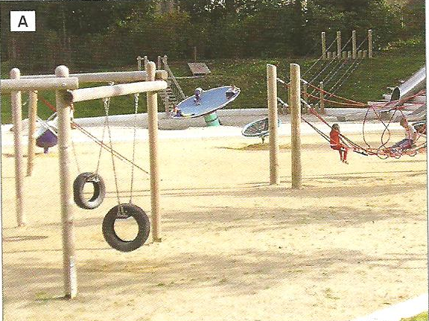
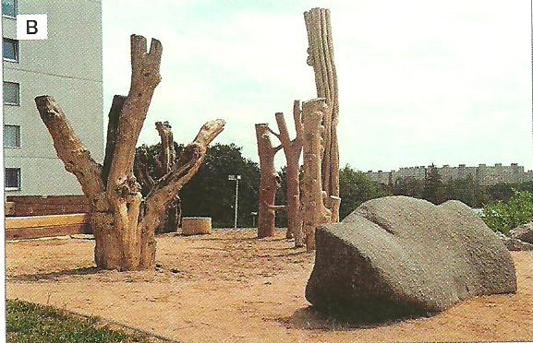
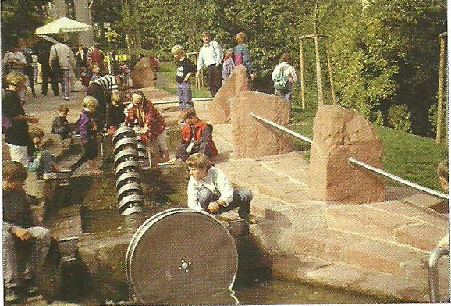
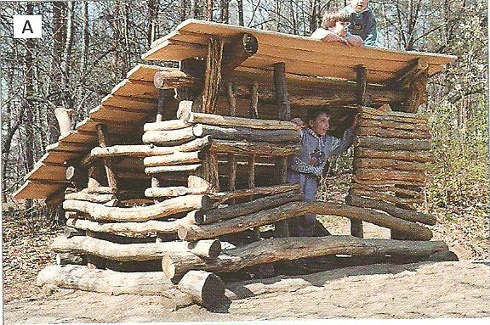
obrázky

Slide 6
Údržba dětských hřišť
Pravidelná a pečlivá
Stavíme oplocení z hygienických důvodů (volně pobíhající zvířata)
Písek za sucha 2x kropit, každý měsíc se písek propere, 1x za rok výměna písku, 2x ročně dezinfekce písku
Brouzdaliště se každý den čistí a voda vypouští
Zpevněná plocha se denně čistí případně kropí
Trávníky kosíme po 7 – 14 dnech
Nářadí a konstrukce denně kontrolovat, oprava nebo odstranění
Pravidelné vynášení odpadkových košů
Přenosná zařízení se na zimu schovávají

Slide 7
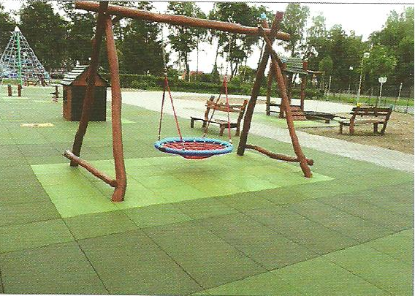

Slide 8
Zdroje
HURYCH, Václav. Tvorba zeleně: sadovnictví - krajinářství. 1. vyd. Mělník: Vyšší odborná škola zahradnická a Střední zahradnická škola ve spolupráci s Grada Publishing, 2011, 303 s. ISBN 978-80-247-3605-1

